Slide 1
MobileX station in CCTV.PJT
0116
MobileX Station 기반 콘텐츠 – MobileX Station을 활용한 디지털 트윈 사용자 시공간 가상화 기술에 관한 연구

Slide 2










구상도
생성형 AI 모델 (Stable Diffusion)
사용자의 사진을 기반으로 애니메이션화
클라우드 기반 통신
사용자의 특징 반영한 가상 캐릭터 생성
&
모션 트래킹을 적용한 Live 2D 캐릭터화
및
보이스 체인저를 통한 음성 변환
복수의 사용자들은 스테이션 네트워크 속에서
가상화되어 상호작용(영상통화, 게임 등) 가능
사용자가 스테이션 사용
음성 시각 정보 수집
(백그라운드 수집)
최종적으로 옴니버스에 적용하여 메타버스를 품은
시공간 가상화 디지털 트윈 세계 구현
AI 기반 보이스 체인저
원하는 가상 목소리 생성

Slide 3
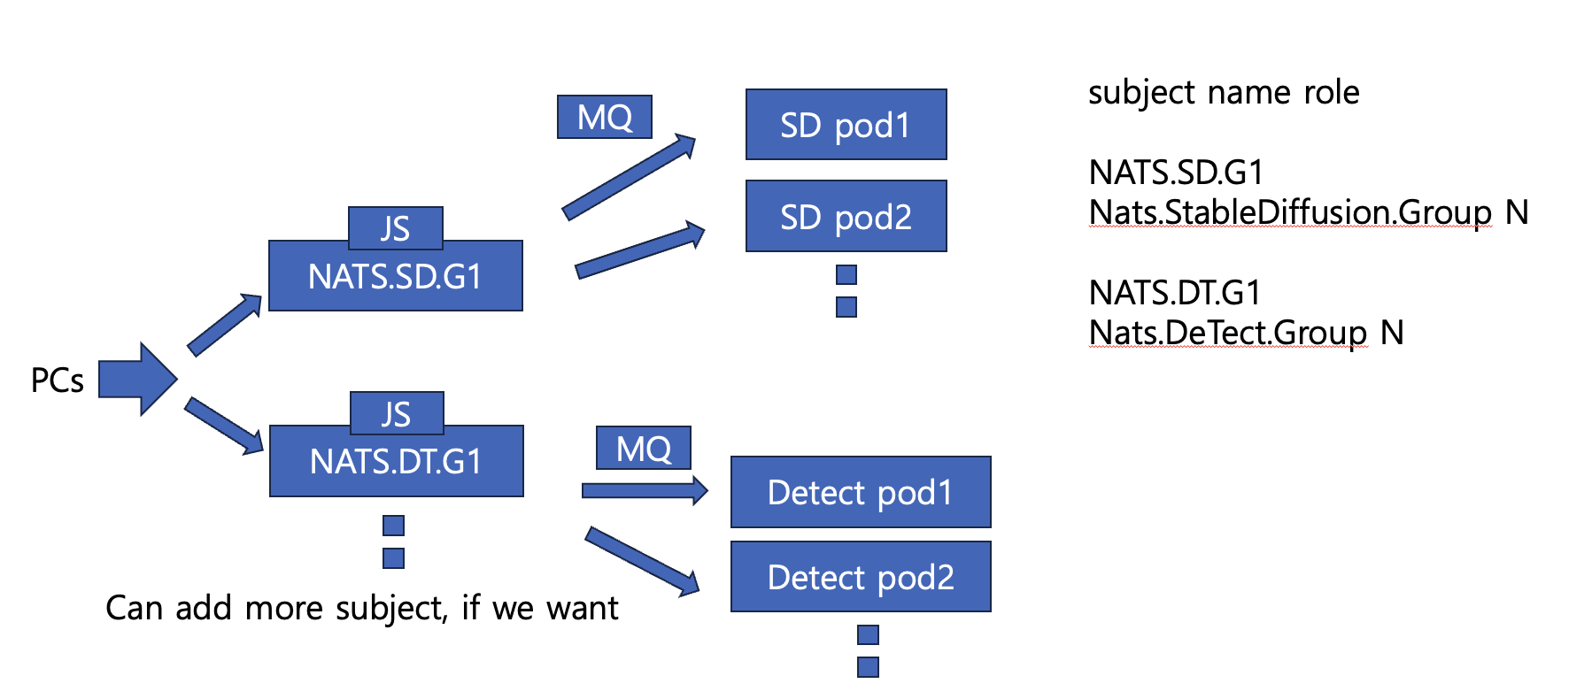
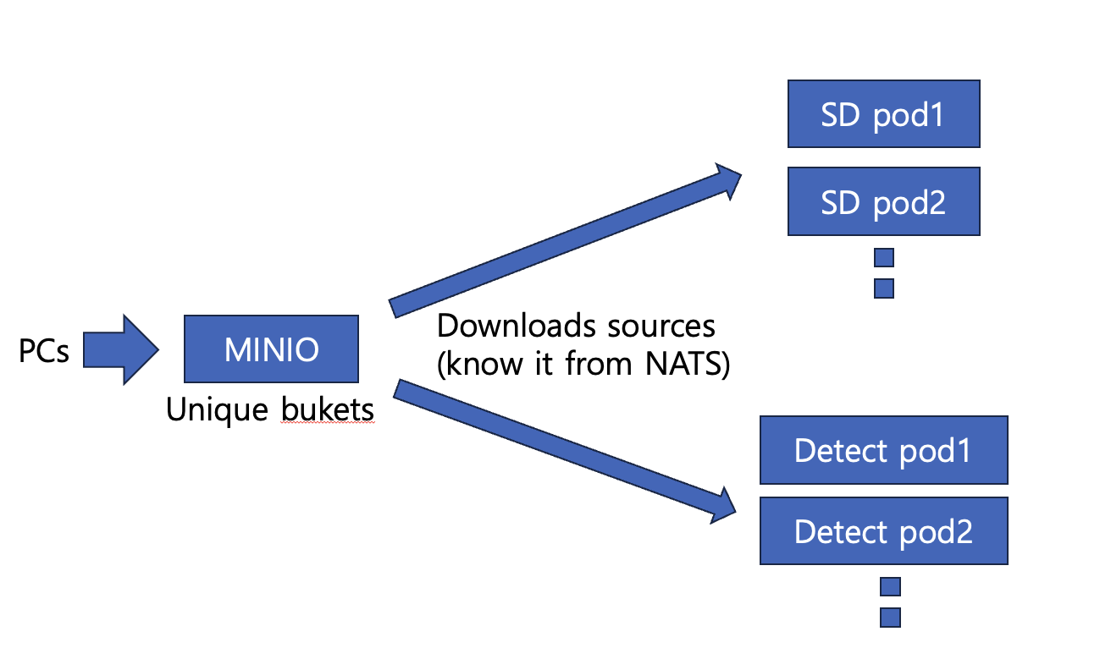
Architecture - overview
Data information
PCs
Real Data

Slide 4








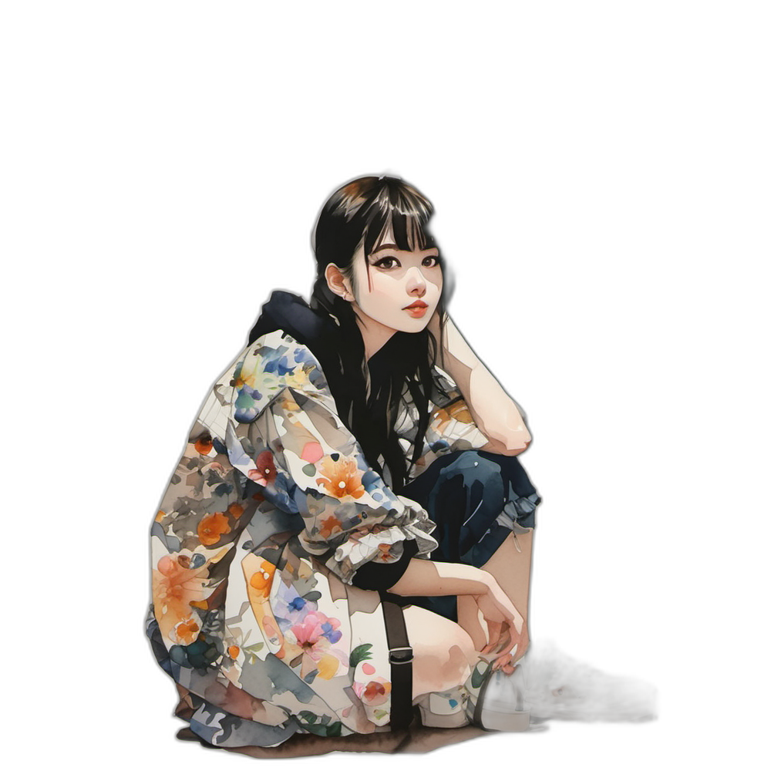
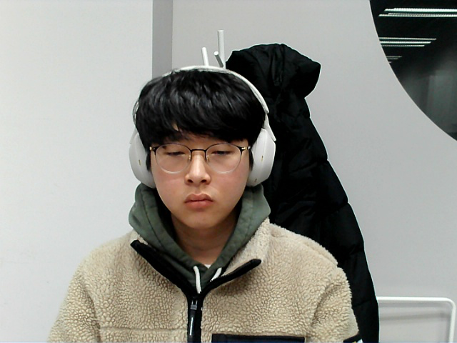

Open Source
SD data
Face detection
Queue
Publish
Server container
EasyVtuber
Index
Data
Server container
CCTV.detect
Server container
SD data
Background remove
Download
MinIO (DataLake)
Data

